Slide 1
«Інтерактивний web-сервіс для пошуку домашніх тварин»
Виконав: студент 2-го курсу, групи ПІ-47м Данюк Володимир Михайлович
Керівник: к.т.н., доцент Грабар О.І.

Slide 2

Про сервіс
Ми можемо йти по вулиці і раптово натрапити на загублену домашню тварину. На даний час у кожного із нас є мобільний телефон с доступом до інтернету. Таким чином ми можемо сфотографувати загублену тварину і створити оголошення. За допомогою веб-сервісу створити оголошення дуже зручно и швидко.

Slide 3

Переваги і властивості сервісу
Модерація оголошень
Відображення оголошень на карті
Фільтрація оглошень за різними критеріями
Відображення маршруту тварини на карті
Локалізація трьома мовами

Slide 4
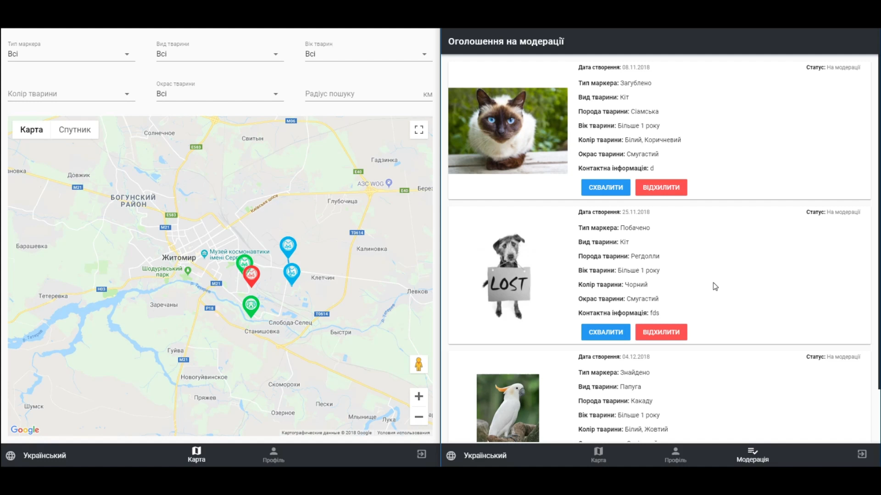
Модерація оголошень

Slide 5
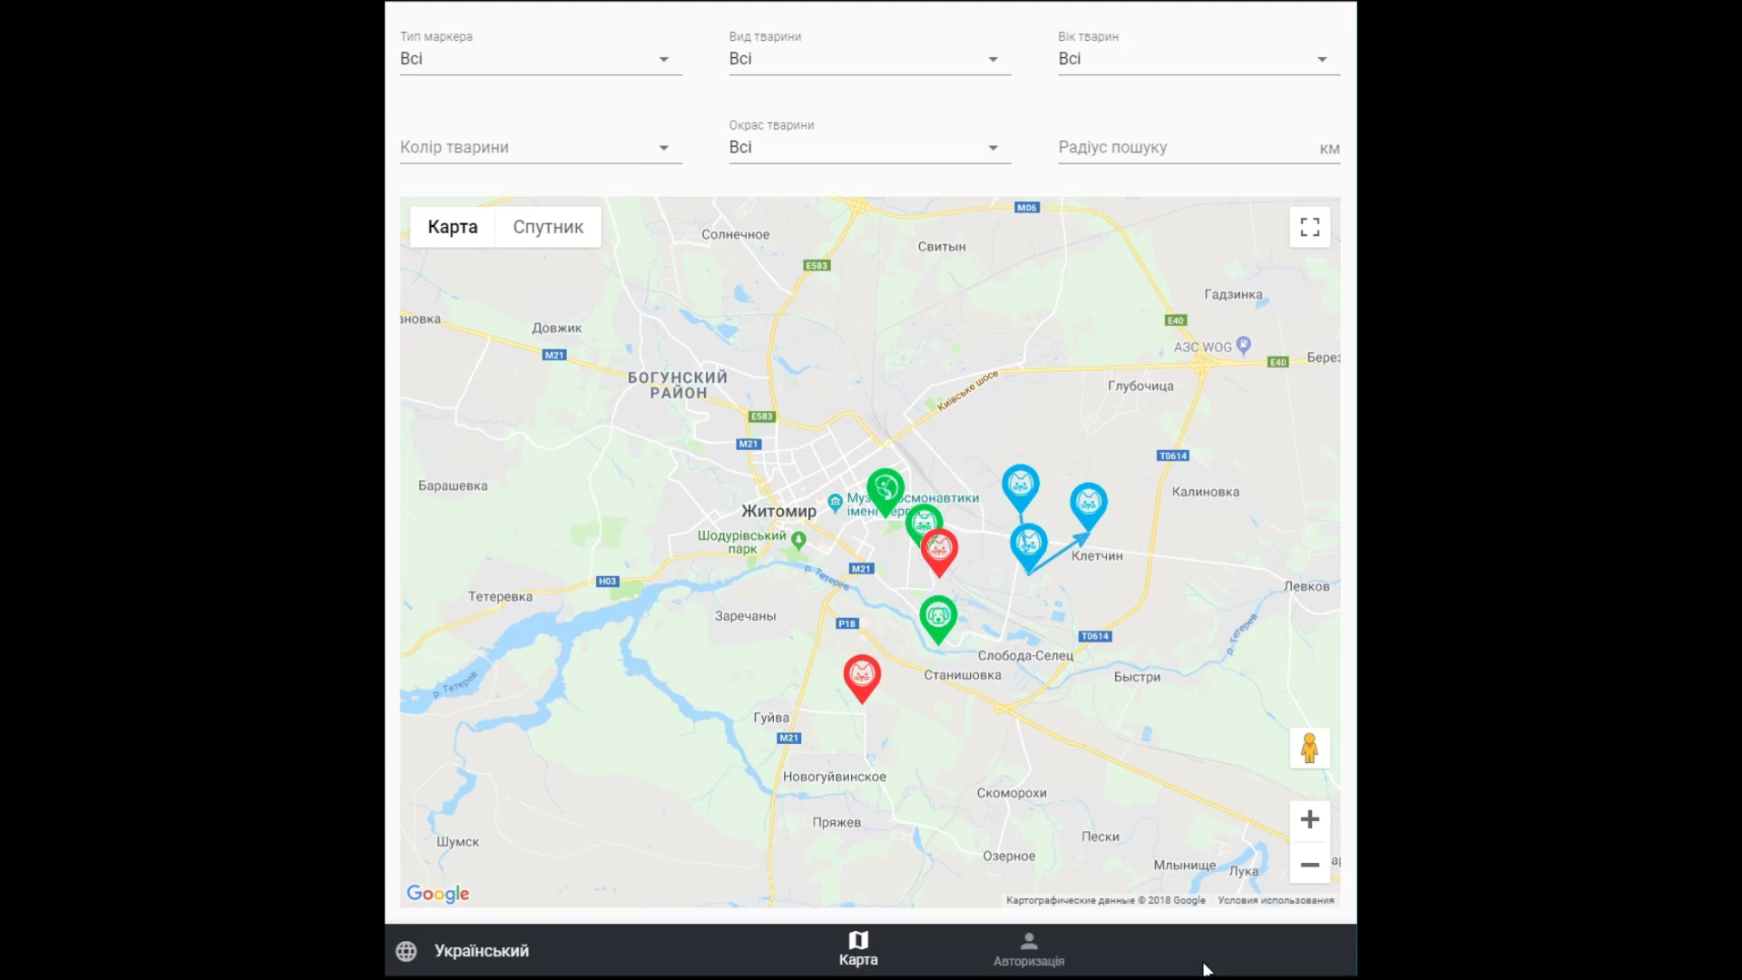
Процес авторизації

Slide 6
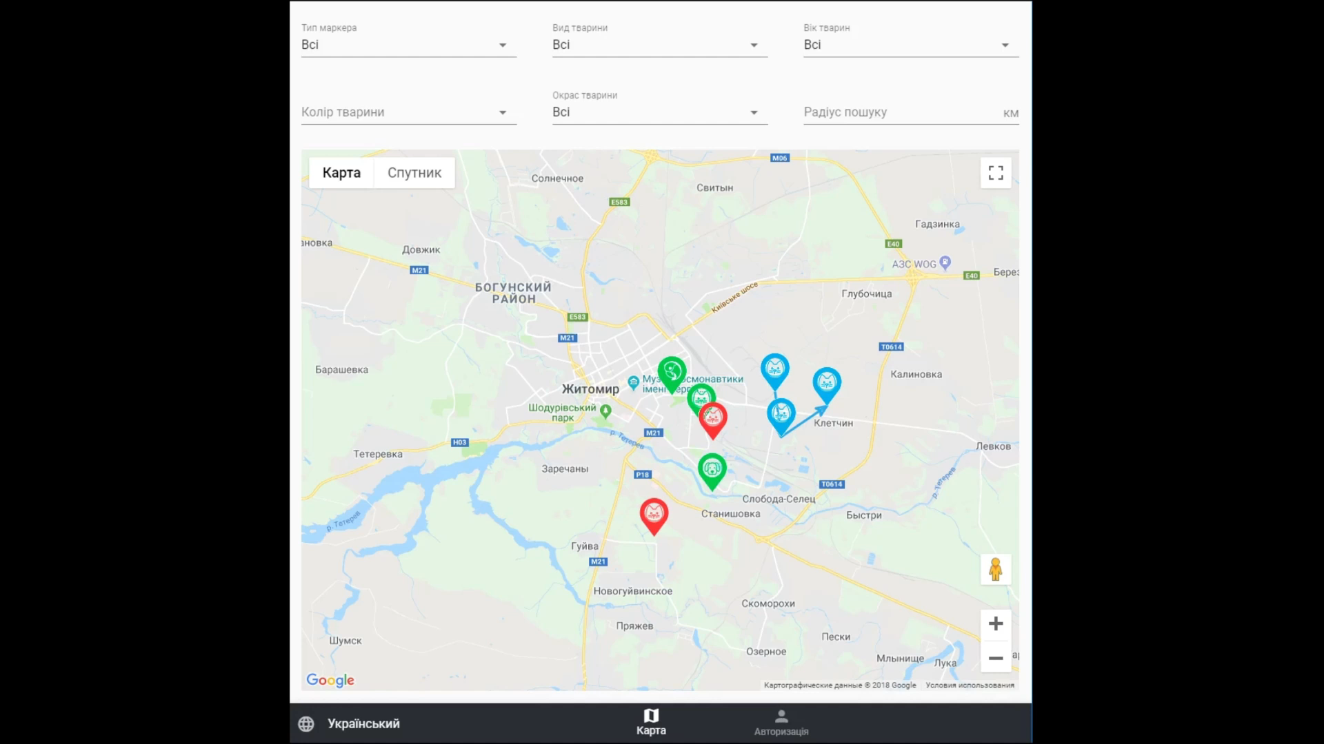
Процес реєстрації

Slide 7
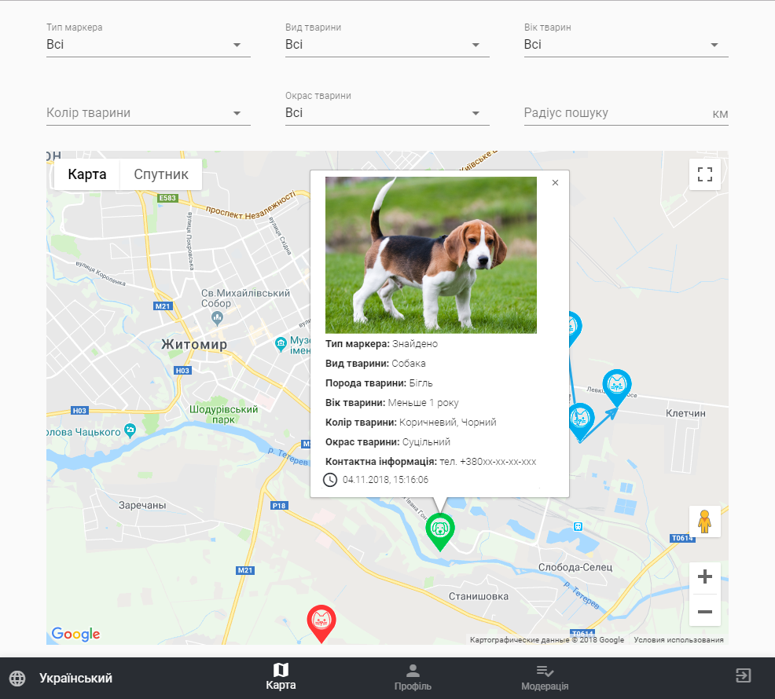
Відображення оголошення на карті

Slide 8
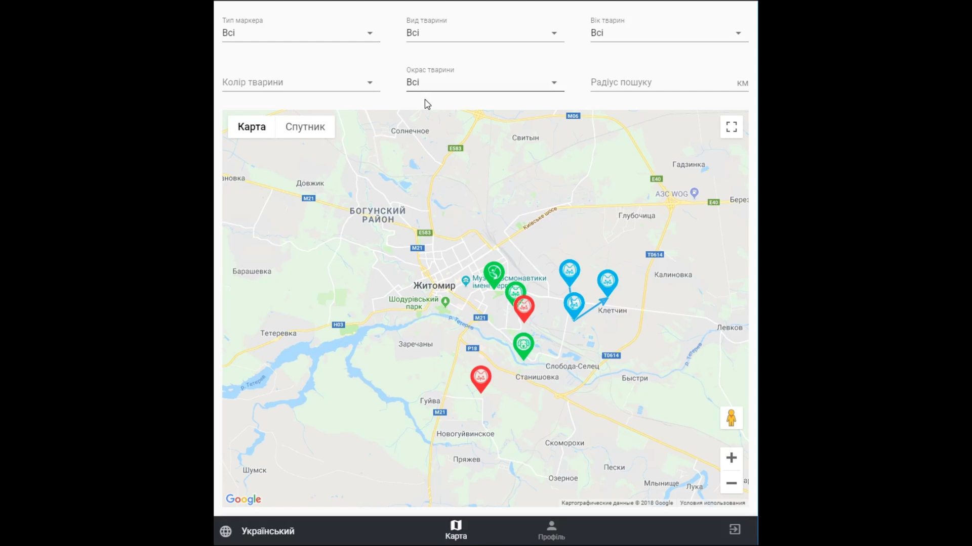
Фільтрація оглошень за різними критеріями

Slide 9
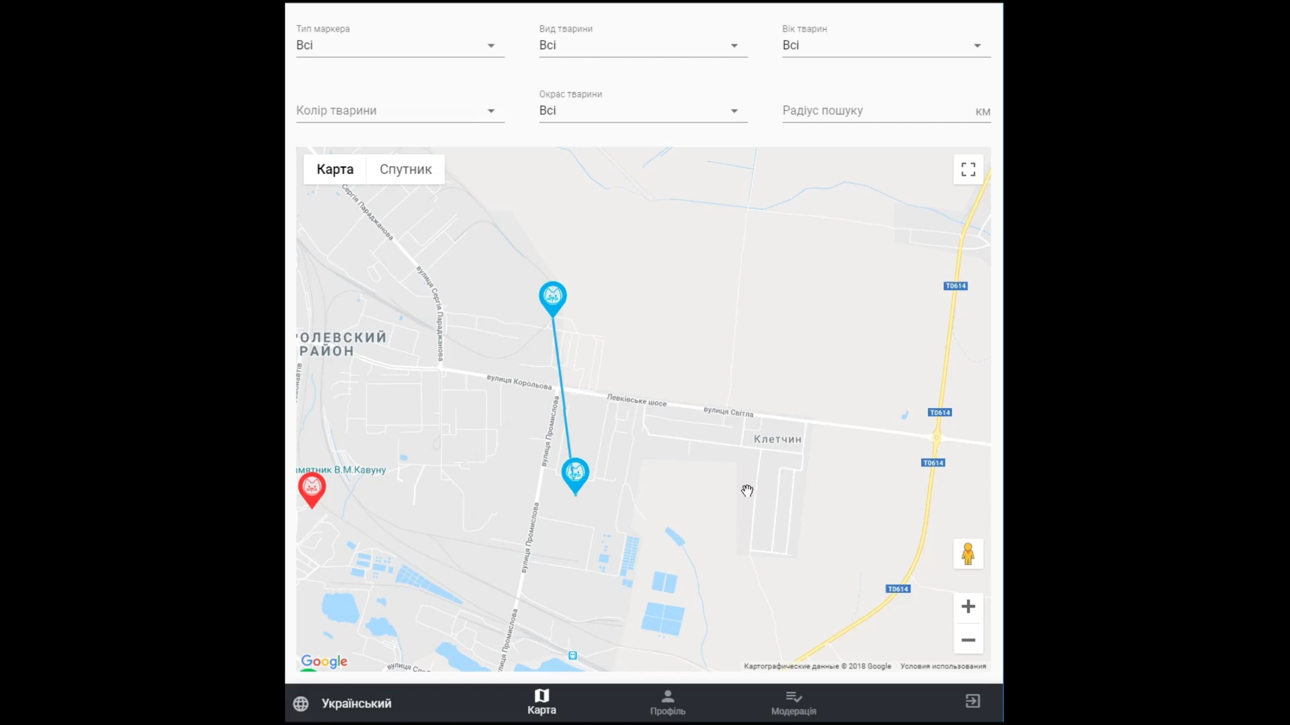
Відображення маршруту тварини на карті

Slide 10
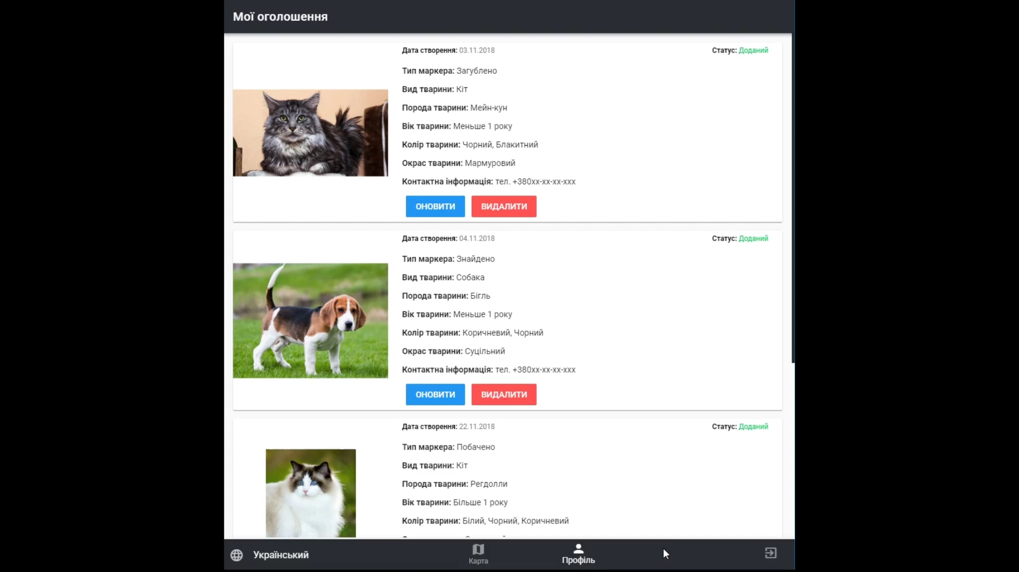
Локалізація трьома мовами
Англійська
Українська
Російська

Slide 11








Використані технології та мови програмування
HTML5, CSS3, JavaScript(ES6)
Vue, Vuex, Vuetify
Firebase Realtime Database
Webpack, Babel
Google Maps API

Slide 12
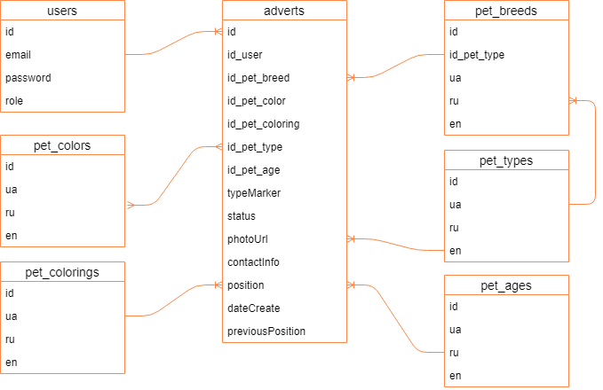
Структурна схема бази даних

Slide 13
Підсумок
Компонентно-орієнтований підхід
Базу даних в реальному часі
Робота з оголошеннями: додавання, редагування, видалення, модерація, фільтрація
Побудова маршруту тварини на карті

Slide 14
ДЯКУЮ ЗА УВАГУ!

